Slide 1
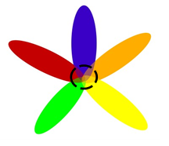
玩出自我
之創業計畫

Slide 2
公司簡介
市場與競爭分析
目
CONTENTS錄
產品與服務計畫
行銷策略
財務資訊
結論

Slide 3
公司簡介
PART
1

Slide 4
公司簡介
企業目標與願景
企業經營理念
將一些實用的功能
融入創意
時尚
紓解
便利
創意
感動

Slide 5
總經理
行銷及研發部門
財務部門
品管部門
各司其職
創造最大效益
掌管公司整體營運
開發及產品創新設計
負責公司資金流動
品質保證與控管

Slide 6
市場與競爭分析
PART
2

Slide 7
市場與競爭分析
STP分析
市場區隔
(Segmentation)
選擇目標市場
(Targeting)
市場定位
(Posision)
人們使用與態度
公司希望
產品定位
便利
省時
效果佳
多種選擇
價格位於中高價格
有多種造型選擇
成為人人必備物品
隨時充電及身型輕巧
男女老少皆是
隨時能聆聽音樂
品質佳、中高價位

Slide 8
產品與服務計畫
PART
3

Slide 9
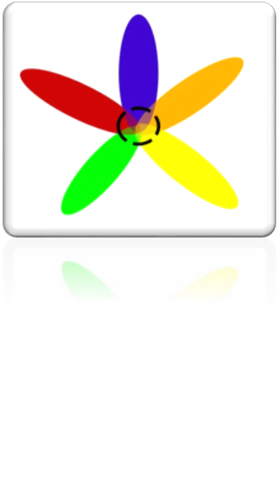
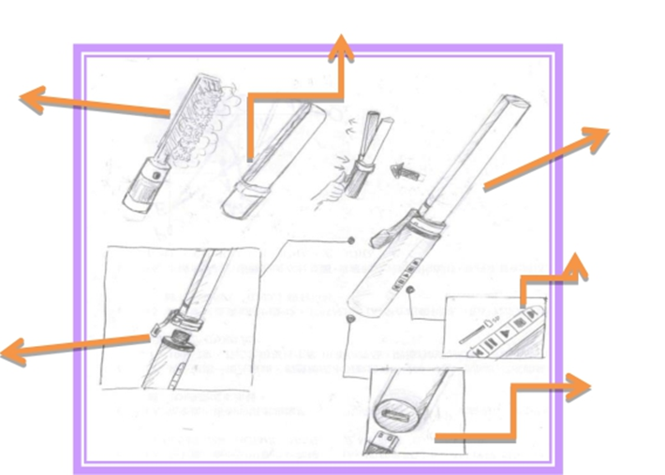
產品特色
便利性：電棒的身型小支且操作便利
品質保證：公司嚴格控管生產過程
功能多樣化：將染髮、燙髮、
聽音樂、隨身充電等

Slide 10
服務計畫
各大超商及美妝店販賣讓外出的顧客可買到
建立網路通路讓更多消費者得知本產品
增加網路購物以及電視購物
1
2
3

Slide 11
行銷策略
PART
4

Slide 12
行銷策略
產品
讓消費者擁有多功能的電棒
價格
整組定價為 8,000 元
通路
超市及賣場直接銷售或網路
推廣
以品質來建立良好的形象

Slide 13
行銷策略
顧客關係管理
運用網路來建置顧客資料庫
掌握顧客的生日、周年慶等
於網路設計顧客意見欄
提供顧客的意見及顧客的抱怨
訓練服務人員親切，保持微笑

Slide 14
財務資訊
PART
5

Slide 15
財務資訊
資金來源與初期開店成本
開店成本
平均一人125 萬元
向銀行辦理創業貸款 250 萬元。
包含店內裝潢、生財器具、 固定資產、開辦費等
總共五百萬

Slide 16
財務資訊
預估每年銷售量
第三年可再成長 2,000 組
第二年可成長 3,000 組
第一年可賣出 10,000

Slide 17
結論
PART
6

Slide 18
結論
許多追求時尚的人們
可以一次將所有想要的造型塑造出來
以便利輕巧時尚的特質，取代市面上的電棒

Slide 19
謝謝觀賞

